Slide 1
00002
WEB前端开发
R1
V1.0
石毅/00001
2020.7.1
新开发
Notes:
2015.7.4
调整版权和页码对齐，位于参考线8.5到8.9之间。
调整编辑框行距为单倍行距。
2015.7.9
删除此页课程版本后的“ISSUE”。
新增“产品版本”和“课程版本”的示例。
2015.8.3
调整母板主体和备注，段落格式为“允许标点溢出边界”。
2015.8.4
删除缩略语页；
重命名版式“8#空白”为“8#仅标题”。
2015.9.2
新增备注模板，备注页正上方添加页眉，显示本章标题。
2015.9.14
删除“谢谢”那页的白色“谢谢”。
2017.11.8
调整母版中标题宽度。
2017.12.8
适当拉长了备注页文本框长度，防止2013版后的PPT会自动换页。

Slide 2
第8章 jQuery选择器与过滤器
jQuery选择器概述
通过CSS选择器选取元素
通过过滤选择器选取元素
jQuery选择器的注意事项

Slide 3

本章目标
会使用基本选择器获取元素
会使用层次选择器获取元素
会使用属性选择器获取元素
会使用过滤选择器获取元素
会使用基本过滤选择器获取元素
会使用可见性过滤选择器获取元素

Slide 4
第一部分
jQuery选择器概述

Slide 5

jQuery选择器
jQuery选择器类似于CSS选择器，用来选取网页中的元素
示例
$("h3").css("background","#09F");
获取并设置网页中所有<h3>元素的背景
“h3”为选择器语法，必须放在$()中
$(“h3”)返回jQuery对象
.css()是为jQuery对象设置样式的方法

Slide 6
jQuery选择器分类
jQuery选择器功能强大，种类也很多，分类如下
通过CSS选择器选取元素
基本选择器
层次选择器
属性选择器
通过过滤选择器选择元素
基本过滤选择器
可见性过滤选择器

Slide 7
第二部分
通过CSS选择器选取元素

Slide 8
基本选择器
基本选择器包括标签选择器、类选择器、ID选择器、并集选择器和全局选择器
名称 | 语法构成 | 描述 | 示例
标签选择器 | element | 根据给定的标签名匹配元素 | $("h2" )选取所有h2元素
类选择器 | .class | 根据给定的class匹配元素 | $(" .title")选取所有class为title的元素
ID选择器 | #id | 根据给定的id匹配元素 | $(" #title")选取id为title的元素
并集选择器 | selector1,selector2,...,selectorN | 将每一个选择器匹配的元素合并后一起返回 | $("div,p,.title" )选取所有div、p和拥有class为title的元素
全局选择器 | * | 匹配所有元素 | $("*" )选取所有元素
Notes:
教学指导：
此处简单讲解即可，到后面的具体案例中再详细讲解每一种选择器

Slide 9
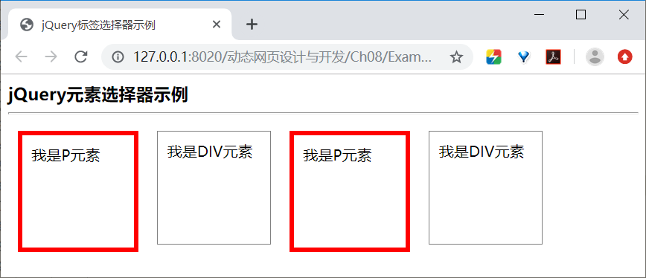

标签选择器
示例
<h3>jQuery元素选择器示例</h3>
<hr>
<div>我是DIV元素</div>
<p>我是P元素</p>
<div>我是DIV元素</div>
<p>我是P元素</p>
<script>
$(document).ready(function() {
$("p").css("border", "5px solid red");
});
</script>
标签选择器根据给定的标签名匹配元素
演示示例：基本选择器
Notes:
教学指导：
主要讲解标签选择器的用法，对照代码和图片讲解

Slide 10
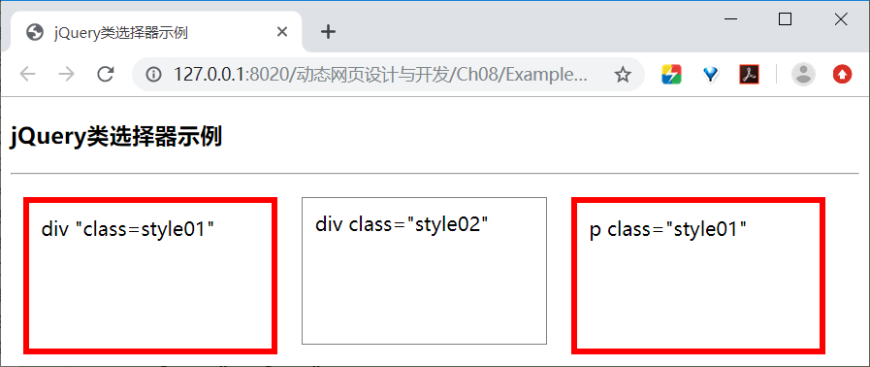
类选择器
类选择器根据给定的class匹配元素
<h3>jQuery类选择器示例</h3>
<hr>
<div class="style01">
div "class=style01"
</div>
<div class="style02">
div class="style02"
</div>
<p class="style01">
p class="style01"
</p>
<script>
$(document).ready(function() {
$(".style01").css("border", "5px solid red");
});
</script>
示例
演示示例：基本选择器
Notes:
教学指导：
主要讲解类选择器的用法，对照代码和图片讲解

Slide 11
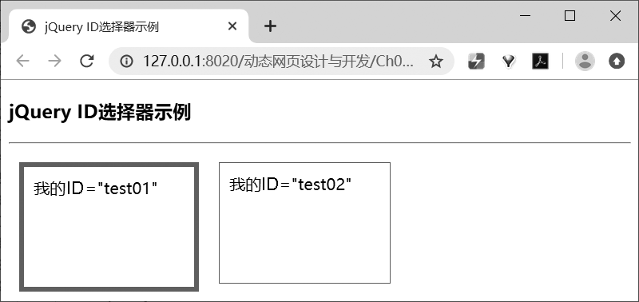
ID选择器
ID选择器根据给定的id匹配元素
示例
<h3>jQuery ID选择器示例</h3>
<hr>
<div id="test01">我的id="test01"</div>
<div id="test02">我的id="test02"</div>
<script>
$(document).ready(function() {
$("#test01").css("border", "5px solid red");
});
</script>
演示示例：基本选择器
Notes:
教学指导：
主要讲解ID选择器的用法，对照代码和图片讲解

Slide 12
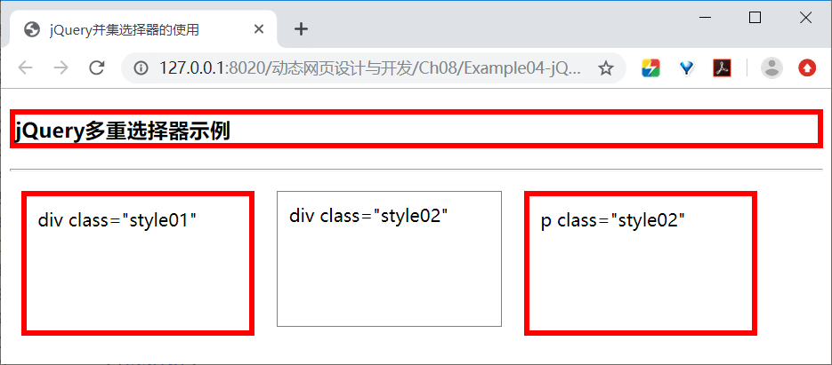
并集选择器
并集选择器用来合并元素集合
示例
<h3>jQuery多重选择器示例</h3>
<hr>
<div class="style01">div class="style01"</div>
<div class="style02">div class="style02"</div>
<p class="style02">p class="style02"</p>
<script>
$(document).ready(function() {
$("h3, p, div.style01").css("border", "5px solid red");
});
</script>
演示示例：基本选择器
Notes:
教学指导：
主要讲解并集选择器的用法，对照代码和图片讲解

Slide 13
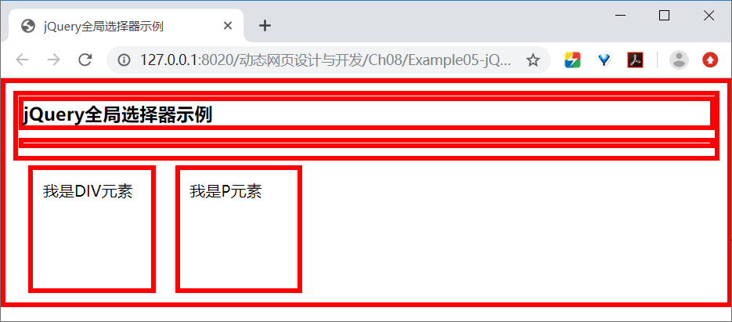
全局选择器
全局选择器可以获取所有元素
示例
<h3>jQuery全局选择器示例</h3>
<hr>
<div>我是DIV元素</div>
<p>我是P元素</p>
<script>
$(document).ready(function() {
$("*").css("border", "5px solid red");
});
</script>
演示示例：基本选择器
Notes:
教学指导：
主要讲解全局选择器的用法，对照代码和图片讲解

Slide 14
层次选择器
层次选择器通过DOM 元素之间的层次关系来获取元素
名称 | 语法构成 | 描述 | 示例
后代选择器 | ancestor descendant | 选取ancestor元素里的所有descendant（后代）元素 | $("#menu span" )选取#menu下的<span>元素
子选择器 | parent>child | 选取parent元素下的child（子）元素 | $(" #menu>span" )选取#menu的子元素<span>
相邻元素选择器 | prev+next | 选取紧邻prev元素之后的next元素 | $(" h2+dl " )选取紧邻<h2>元素之后的同辈元素<dl>
同辈元素选择器 | prev~sibings | 选取prev元素之后的所有siblings元素 | $(" h2~dl " )选取<h2>元素之后所有的同辈元素<dl>
Notes:
教学指导：
此处简单讲解即可，到后面的具体案例中再详细讲解每一种选择器

Slide 15
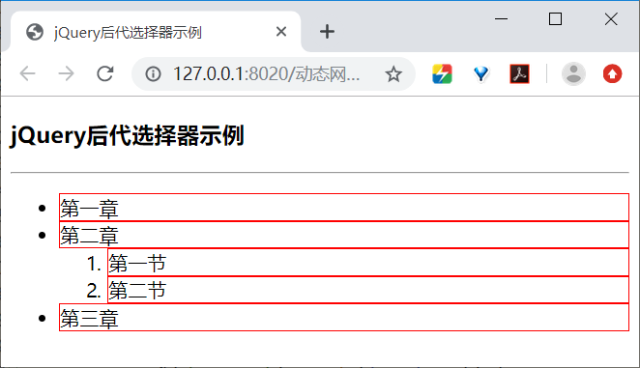
后代选择器
后代选择器用来获取元素的后代元素
示例
<h3>jQuery后代选择器示例</h3>
<hr>
<ul class="all">
<li>第一章</li>
<li>第二章</li>
<ol>
<li>第一节</li>
<li>第二节</li>
</ol>
<li>第三章</li>
</ul>
<script>
$(document).ready(function() {
$("ul.all li").css("border", "1px solid red");
});
</script>
演示示例：层次选择器
Notes:
教学指导：
主要讲解后代选择器的用法，对照代码和图片讲解

Slide 16
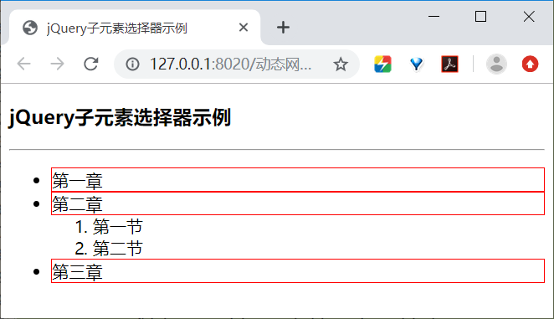
子选择器
子选择器用来获取元素的子元素
示例
<h3>jQuery子元素选择器示例</h3>
<hr>
<ul class="all">
<li>第一章</li>
<li>第二章</li>
<ol>
<li>第一节</li>
<li>第二节</li>
</ol>
<li>第三章</li>
</ul>
<script>
$(document).ready(function() {
$("ul.all>li").css("border", "1px solid red");
});
</script>
演示示例：层次选择器
Notes:
注意讲解子元素和后代元素的区别，子元素要求直接位于目标元素下

Slide 17
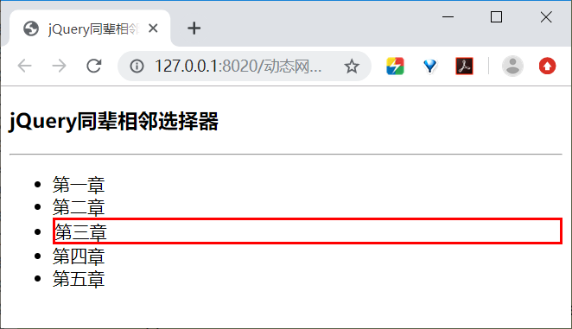
相邻选择器
相邻选择器用来选取紧邻目标元素的下一个元素
示例
<h3>jQuery同辈相邻选择器</h3>
<hr>
<ul class="all">
<li>第一章</li>
<li class="second">第二章</li>
<li>第三章</li>
<li>第四章</li>
<li>第五章</li>
</ul>
<script>
$(document).ready(function() {
$("li.second+li").css("border", "2px solid red");
});
</script>
演示示例：层次选择器
Notes:
教学指导：
主要讲解相邻选择器的用法，对照代码和图片讲解

Slide 18
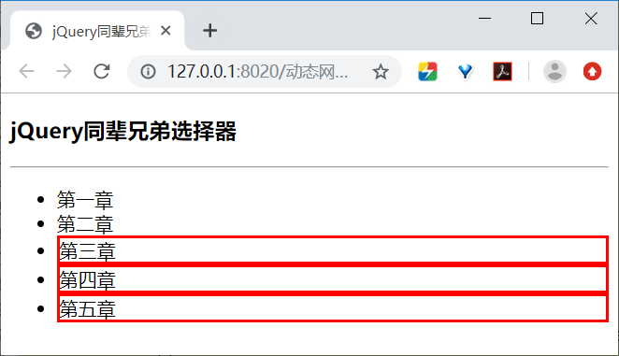
同辈选择器
同辈选择器用来选取目标元素之后的所有同辈元素
示例
<h3>jQuery同辈兄弟选择器</h3>
<hr>
<ul class="all">
<li>第一章</li>
<li class="second">第二章</li>
<li>第三章</li>
<li>第四章</li>
<li>第五章</li>
</ul>
<script>
$(document).ready(function() {
$("li.second~li").css("border", "2px solid red");
});
</script>
演示示例：层次选择器
Notes:
注意强调不是获取所有同辈元素

Slide 19
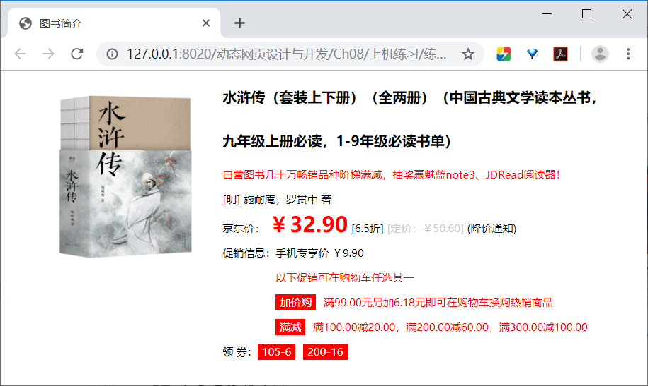

练习：制作图书简介页面
练习
需求说明
使用基本选择器和层级选择器获取并设置页面元素
“自营图书几十万……”一行字体颜色为红色。
“京东价：¥32.90”字号为24px、红色加粗显示。
“[定价：¥50.60]”字体颜色为#CCCCCC，价格二有中划线。
<&>标签中的字体颜色均为红色。
点击“以下促销……”链接，显示隐藏的内容：如图所示，此部分字体颜色均为红色。
“加购价”、“满减”、“105-5”、“200-16”字体颜色为白色，背景颜色为红色，上下内边距为1px，左右内边距为5px，外右边距为5px。
完成时间：20分钟

Slide 20
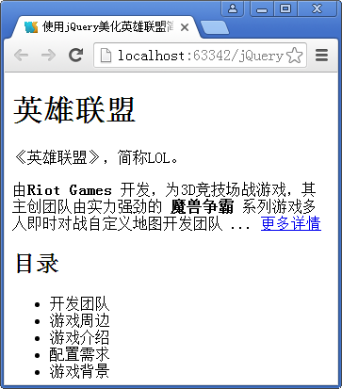
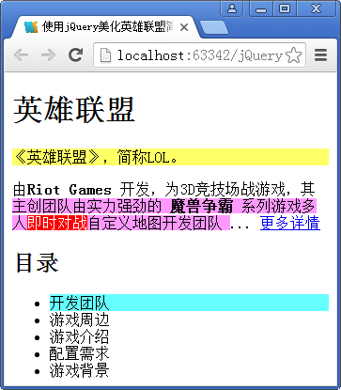
练习：使用jQuery美化英雄联盟简介页
练习
需求说明
单击<p>元素后，设置class为txt_box的元素内class 为current的元素的背景颜色为#6FF，<p>的子元素<span>的背景颜色为#F9F，紧邻<h1>后的<p>元素的背景颜色为#FF6，“即时对战”文本颜色为#FFF，背景颜色为#F00
完成时间：10分钟

Slide 21
共性问题集中讲解
常见问题及解决办法
代码规范问题
调试技巧
共性问题集中讲解
Notes:
教学指导：
xxxxxxx

Slide 22
属性选择器
属性选择器通过HTML元素的属性来选择元素
语法构成 | 描述 | 示例
[attribute^=value] | 选取给定属性是以某些特定值开始的元素 | $(" [href^='en']" )选取href属性值以en开头的元素
[attribute$=value] | 选取给定属性是以某些特定值结尾的元素 | $(" [href$='.jpg']" )选取href属性值以.jpg结尾的元素
[attribute*=value] | 选取给定属性是以包含某些值的元素 | $(" [href* ='txt']" )选取href属性值中含有txt的元素
语法构成 | 描述 | 示例
[attribute] | 选取包含给定属性的元素 | $(" [href]" )选取含有href属性的元素
[attribute=value] | 选取等于给定属性是某个特定值的元素 | $(" [href ='#']" )选取href属性值为“#”的元素
[attribute !=value] | 选取不等于给定属性是某个特定值的元素 | $(" [href !='#']" )选取href属性值不为“#”的元素
Notes:
教学指导：
此处简单讲解即可，到后面的具体案例中再详细讲解每一种选择器

Slide 23
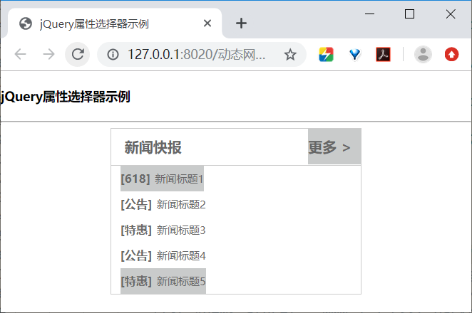
根据属性名获取元素
属性选择器可以根据是否包含某属性来选取元素
a标签带有class属性
示例
$("#news a[class]").css("background","#c9cbcb");
演示示例：属性选择器
Notes:
教学指导：
主要讲解根据属性名获取元素的用法，对照代码和图片讲解

Slide 24
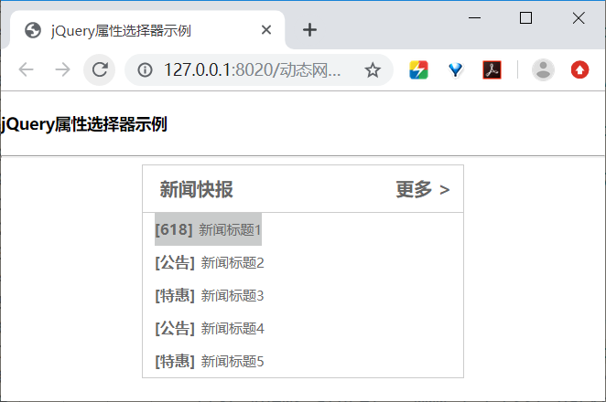
根据属性值获取元素2-1
属性选择器可以根据属性的值来选取元素
class属性值为hot
示例
$("#news a[class='hot']").css("background","#c9cbcb");
演示示例：属性选择器
Notes:
教学指导：
主要讲解根据属性值获取元素的用法，对照代码和图片讲解

Slide 25
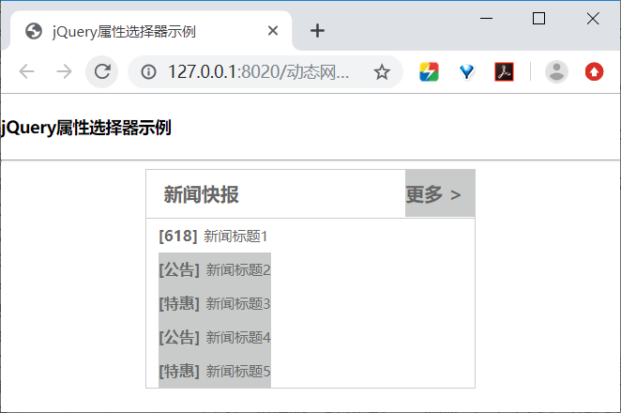
根据属性值获取元素2-2
属性选择器可以指定选取不等于属性是某个特定值的元素
class值不等于hot
示例
$("#news a[class!='hot']").css("background","#c9cbcb");
演示示例：属性选择器
Notes:
教学指导：
与根据属性名获取元素的方法对比讲解，对照代码和图片讲解

Slide 26
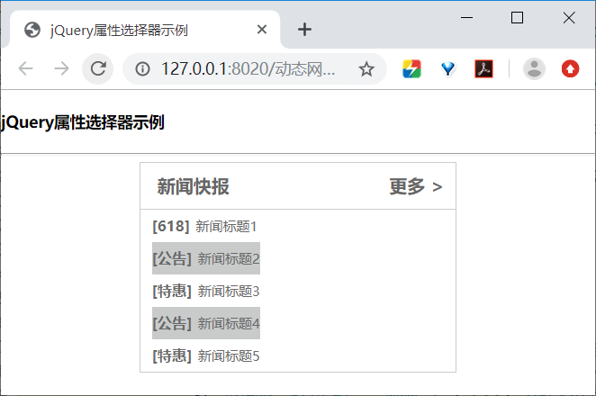
根据属性值包含特定的值获取元素3-1
属性选择器可以指定属性值以指定值开头的元素
a标签href属性值以www开头
示例
$("#news a[href^='www']").css("background","#c9cbcb");
演示示例：属性选择器
Notes:
教学指导：
主要讲解根据属性值以****开头获取元素的用法，对照代码和图片讲解

Slide 27
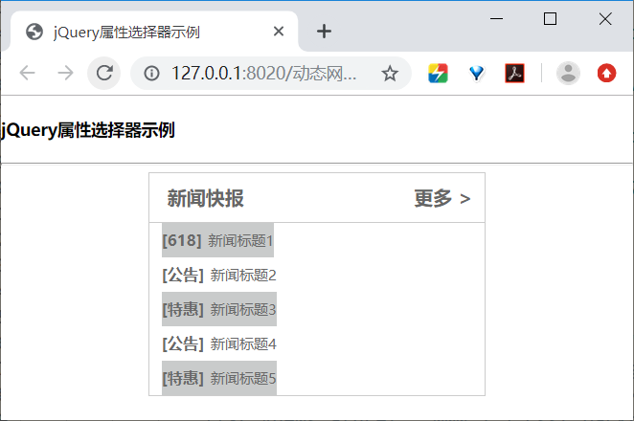
根据属性值包含特定的值获取元素3-2
属性选择器可以指定属性值以指定值结尾的元素
a标签href属性值以html结尾
示例
$("#news a[href$='html']").css("background","#c9cbcb");
演示示例：属性选择器
Notes:
教学指导：
与根据属性值以***开头对比讲解，对照代码和图片讲解

Slide 28
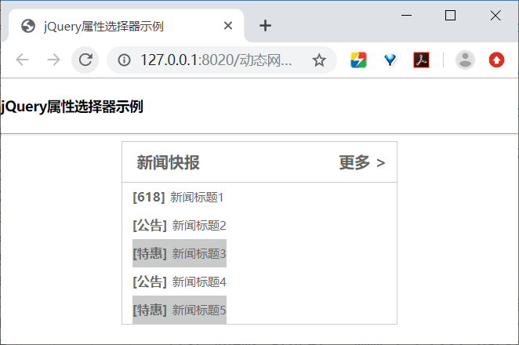
根据属性值包含特定的值获取元素3-3
属性选择器可以指定属性值包含指定值的元素
a标签href属性值包含“k2”的元素
示例
$("#news a[href*='k2']").css("background","#c9cbcb");
演示示例：属性选择器
Notes:
教学指导：
与属性值以**开头和**结束获取元素对比讲解，对照代码和图片讲解

Slide 29

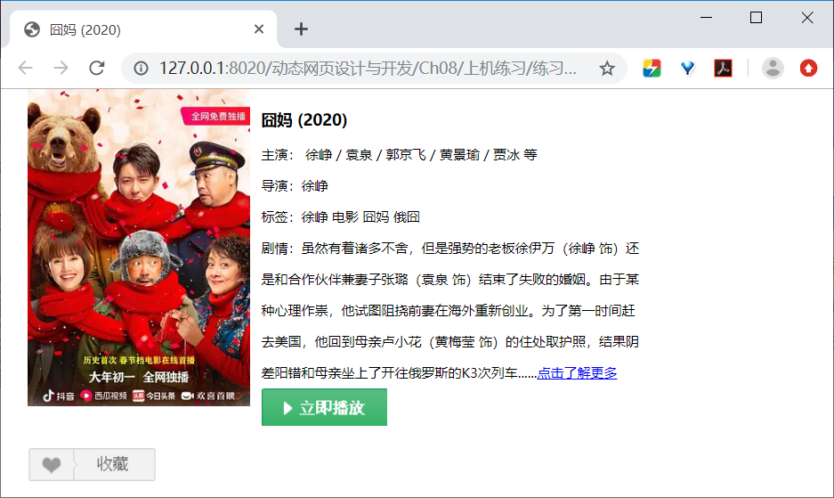
练习：制作“囧妈”页面特效3-1
指导
训练要点
使用属性选择器选取元素
使用css( )方法或addClass( )方法为元素添加样式
讲解需求说明

Slide 30
练习：制作“囧妈”页面特效3-2
指导
需求说明
点击标题“囧妈”，将<dd>元素中有id属性的<span>的文本（主演、导演、标签、剧情）颜色值设置为#ff0099，字体加粗显示。
点击文本“导演”，文字“徐峥”加粗。
点击文本“标签”，将它之后的“徐峥”和“2020”的背景颜色设置为#e0f8ea，字体颜色为#10a14b，并且文字与背景颜色上下边缘间距为2px，左右边缘边距为8px。
点击图片“收藏”，弹出提示框，显示信息为“您已收藏成功！”。
讲解需求说明

Slide 31
练习：制作“囧妈”页面特效3-3
指导
实现思路
（1）在新建的HTML文档中引入jQuery库
（2）使用$(document).ready( )创建文档加载事件
（3）按要求使用$( )选取所需元素
（4）为获取的元素添加单击事件，并为事件添加处理事件的方法
（5）使用css( )方法或addClass( )方法为所选取的元素添加CSS样式，使用addClass( )方法添加样式时，该样式写在样式表文件中
完成时间：25分钟

Slide 32
共性问题集中讲解
常见问题及解决办法
代码规范问题
调试技巧
共性问题集中讲解
Notes:
教学指导：
xxxxxxx

Slide 33
第三部分
通过过滤选择器选取元素

Slide 34

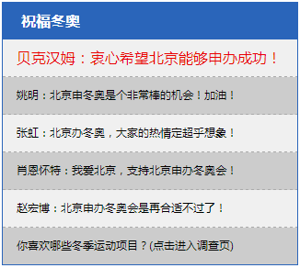
如何实现同一个列表不同样式？
提问
如何实现奇偶行不同颜色背景，首行红色字体？
Notes:
教学指导：结合图，以提问的方法引出下一页的过滤选择器。

Slide 35
过滤选择器
通过特定的过滤规则来筛选出所需的元素
主要分类
基本过滤选择器
可见性过滤选择器
表单对象过滤选择器
内容过滤选择器、子元素过滤选择器……

Slide 36
基本过滤选择器
语法 | 描述 | 示例
:first | 选取第一个元素 | $(" li:first" )选取所有<li>元素中的第一个<li>元素
:last | 选取最后一个元素 | $(" li:last" )选取所有<li>元素中的最后一个<li>元素
:not(selector) | 选取去除所有与给定选择器匹配的元素 | $(" li:not(.three)" )选取class不是three的元素
:even | 选取索引是偶数的所有元素（index从0开始） | $(" li:even" )选取索引是偶数的所有<li>元素
:odd | 选取索引是奇数的所有元素（index从0开始） | $(" li:odd" )选取索引是奇数的所有<li>元素
语法 | 描述 | 示例
:eq(index) | 选取索引等于index的元素（index从0开始） | $("li:eq(1)" )选取索引等于1的<li>元素
:gt(index) | 选取索引大于index的元素（index从0开始） | $(" li:gt(1)" )选取索引大于1的<li>元素（注：大于1，不包括1）
:lt(index) | 选取索引小于index的元素（index从0开始） | $(“li:lt(1)” )选取索引小于1的<li>元素（注：小于1，不包括1）
:header | 选取所有标题元素，如h1~h6 | $(":header" )选取网页中所有标题元素
:focus | 选取当前获取焦点的元素 | $(":focus" )选取当前获取焦点的元素
:animated | 选择所有动画 | $(":animated" )选取当前所有动画元素
Notes:
教学指导：
1、此处简单讲解即可，说明每个过滤选择器的用法，
2、说明后面的具体案例中再详细讲解每一种选择器，引出下一页的内容；

Slide 37
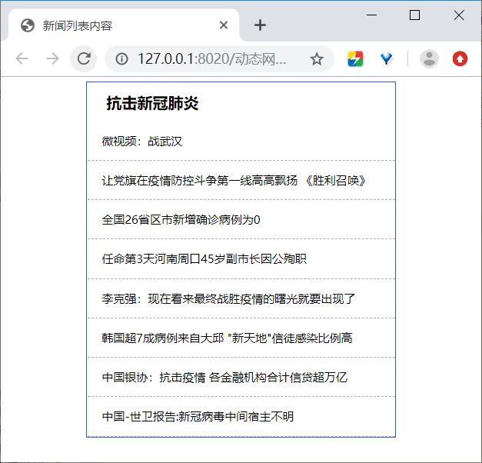
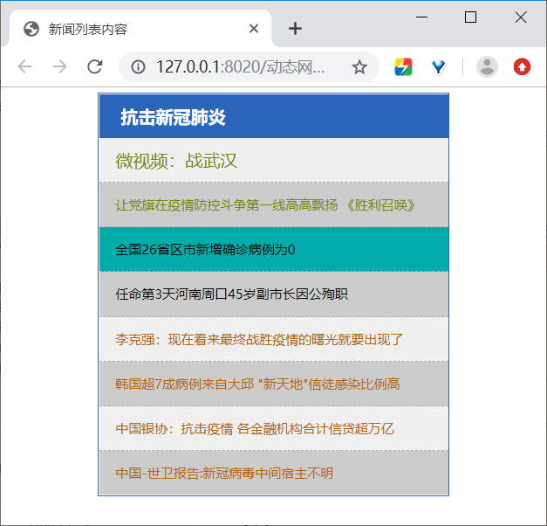
练习：基本过滤选择器使用
练习
需求说明
使用基本过滤选择器，实现隔行变色的表格（不包括表头），偶数行背景色为#eff7d1，奇数行背景色为#f7e195
完成时间：10分钟

Slide 38
共性问题集中讲解
常见问题及解决办法
代码规范问题
调试技巧
共性问题集中讲解
Notes:
教学指导：
根据学员在练习中的情况讲解此页：
1、如果大部分学员都顺利完成，说明练习的技能点学员都掌握了，这一页就简单带过，不需要共性问题讲解；
2、如果大部分学员不顺利，或者在某个技能点卡了，出现了问题，那么这一页就要讲解，但是讲解时也要根据学员遇到的情况进行讲解；

Slide 39
子元素过滤器
jQuery子元素过滤器（Child Filter）可筛选指定元素的子元素。
名 称 | 说 明 | 举 例
:first-child | 匹配第一个子元素 ':first' 只匹配一个元素，而此选择符将为每个父元素匹配一个子元素 | 在每个ul中查找第一个li: $("ul li:first-child")
:last-child | 匹配最后一个子元素 ':last'只匹配一个元素，而此选择符将为每个父元素匹配一个子元素 | 在每个 ul 中查找最后一个 li: $("ul li:last-child")
:nth-child(index/even/odd/equation) | 匹配其父元素下的第n个子元素或奇偶元素 ':eq(index)' 只匹配一个元素，而这个将为每一个父元素匹配子元素。:nth-child从1开始，而:eq()是从0算起的。 可以使用:nth-child(even)、:nth-child(odd)、:nth-child(3n)、 :nth-child(2)、:nth-child(3n+1)、:nth-child(3n+2) | 在每个 ul 查找第 2 个li: $("ul li:nth-child(2)")
:only-child | 如果某个元素是父元素中唯一的子元素，那将会被匹配。 如果父元素中含有其他元素，那将不会被匹配。 | 在ul中查找是唯一子元素的li: $("ul li:only-child")

Slide 40
内容过滤器
jQuery内容过滤器（Content Filter）可以根据元素所包含的子元素或文本内容进行过滤筛选。
过 滤 器 | 说 明 | 示 例
contains(text) | 匹配包含给定文本的元素 | $("li:contains('DOM')") //匹配含有“DOM”文本内容的li元素
:empty | 匹配所有不包含子元素或者文本的空元素 | $("td:empty") //匹配不包含子元素或者文本的单元格
:has(selector) | 匹配含有选择器所匹配元素的元素 | $("td:has(p)") //匹配表格的单元格中含有<p>标记的单元格
:parent | 匹配含有子元素或者文本的元素 | $("td: parent") //匹配不为空的单元格，即在该单元格中还包括子元素或者文本

Slide 41
可见性过滤选择器
通过元素显示状态来选取元素
语法 | 描述 | 示例
:visible | 选取所有可见的元素 | $(":visible" )选取所有可见的元素
:hidden | 选取所有隐藏的元素 | $(":hidden" ) 选取所有隐藏的元素
$("p:hidden").show();
$("p:visible").hide();
演示示例：可见性过滤选择器

Slide 42
第四部分
jQuery选择器的注意事项

Slide 43
jQuery选择器注意事项2-1
特殊符号的转义
<div id="id#a">aa</div>
<div id="id[2]">cc</div>
获取这两个元素的选择器
$("#id#a");
$("#id[2]");
$("#id\\#a");
$("#id\\[2\\]");

Slide 44
jQuery选择器注意事项2-2
选择器中的空格
选择器的书写规范很严格，多一个空格或少一个空格，都会影响选择器的效果
var $t_a = $(".test :hidden"); //带空格的jQuery选择器
选取class为“test”的元素内部的隐藏元素
var $t_b = $(".test:hidden"); //不带空格的jQuery选择器
选取隐藏的class为“test”的元素

Slide 45
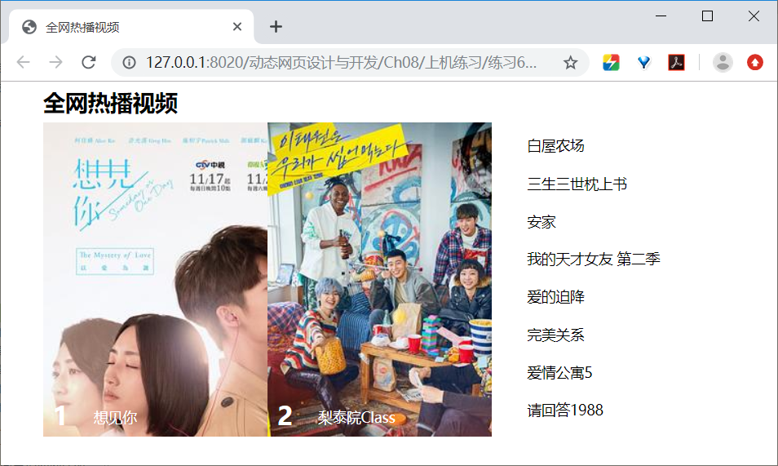
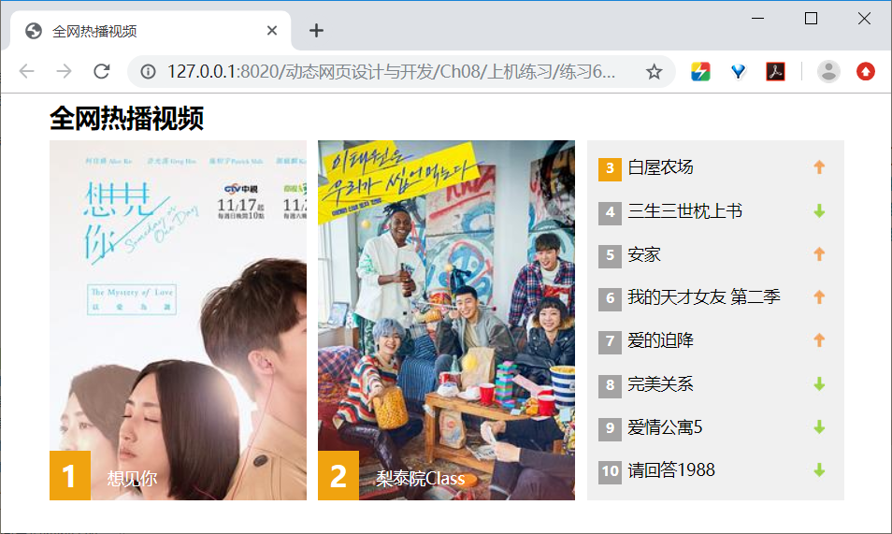

练习：制作全网热播视频页面3-1
指导
训练要点
使用过滤选择器选取元素
使用css( )方法设置页面元素样式
讲解需求说明

Slide 46
练习：制作全网热播视频页面3-2
指导
需求说明
使用选择器:not( ) 设置图片与右侧内容间距10px
使用选择器:last设置右侧列表背景颜色为#f0f0f0
使用层次选择器、:first、:not( )设置前三个视频名称前的数字1、2、3背景颜色为#f0a30f，后面的数字背景颜色为#a4a3a3
3、5、6、7后的箭头向上，4、8、9、10后的箭头向下
鼠标移至右侧列表上时，显示对应的隐藏内容“”加入清单，鼠标离开后隐藏内容
讲解需求说明

Slide 47
练习：制作全网热播视频页面3-3
指导
实现思路
（1）使用$(document).ready( )创建文档加载事件
（2）使用:lt( )设置向上的背景箭头，使用:gt( )设置向下的背景箭头，使用:eq( ) 设置右侧第二行的向下的背景箭头
（3）鼠标移至元素添加mouseover事件，设置隐藏元素显示出来，使用find( )获取当前<li>下的<p>元素；鼠标离开添加mouseout事件设置元素隐藏
（4）使用css( )方法所选取的元素添加CSS样式
完成时间：25分钟

Slide 48
共性问题集中讲解
常见问题及解决办法
代码规范问题
调试技巧
共性问题集中讲解
Notes:
教学指导：
xxxxxxx

Slide 49
本章总结
jQuery提供了丰富的选择器以获取DOM元素。
jQuery中的基本选择器包括标签选择器、类选择器、id选择器、并集选择器和全局选择器。
使用jQuery的层次选择器可通过DOM元素之间的层次关系来获取元素，包括后代元素、子元素、相邻元素和同辈元素。
使用属性选择器可通过HTML元素的属性来选择元素。
使用过滤选择器可通过特定的过滤规则来筛选出所需的DOM元素，包括基本过滤选择器、可见性过滤选择器等。
编写选择器时要注意特殊符号和空格。

Slide 50
总结
什么是jQuery选择器
jQuery选择器的优势
jQuery选择器的类型
选择器
jQuery选取元素
jQuery选择器的注意事项
基本选择器
层次选择器
属性选择器
通过CSS选择器选取元素
通过条件过滤选取元素
jQuery选择器
基本过滤选择器
可见性过滤选择器
Notes:
教学指导；
总结部分主要达到以下几个目的：
1、回顾内容。注意与与本章任务和目标不一样。本章任务和目标是是强调内容概貌，学到技术，告知要学习什么；总结时，要格外强调观点，把每一个知识点的观点结论都尽量突出出来。
2、整理逻辑。还应该把观点之间的逻辑联系梳理出来。从而使知识系统化、逻辑化。要帮助学员整清逻辑是总结的一大任务。

Slide 51
问题及作业
集中问题&课后作业

